Slide 1
GIDA
BİYOTEKNOLOJİSİ
Prof. Dr. N. Oya SAN KESKİN

Slide 2
Gıda Biyoteknolojisi
Biyoteknoloji Nedir?
Canlı organizmaların veya biyolojik sistemlerin kullanıldığı bilim ve teknoloji dalı.
ekmek, peynir, yoğurt ile bira ve şarap gibi alkollü içecekler yapımı
Fermantasyon sürecinde, bazı fungus türleri (maya) enerji elde etmek için şekerleri parçalarlar ve bu sırada da atık madde olarak etanol (alkol)
üretirler.
Ekmek yapılırken, hamurun kabarması için maya (Saccharomyces cerevisiae, genel adıyla ekmek mayası) eklenir.

Slide 3
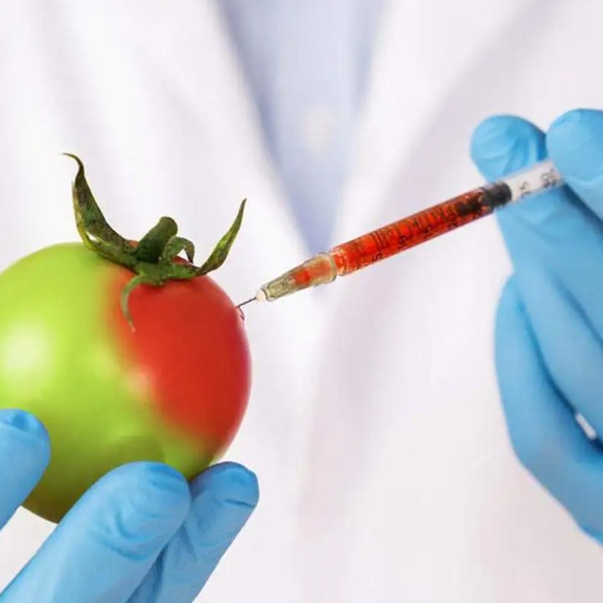
Mikroorganizma, hücre veya doku kültürlerinden veya mikrobiyal metabolitlerden, mikrobiyoloji, biyokimya ve mühendislik
bilimlerinin kullanılarak değerli ürünlerin elde edildiği interdisipliner bir bilim dalıdır.

Slide 4
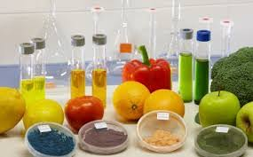
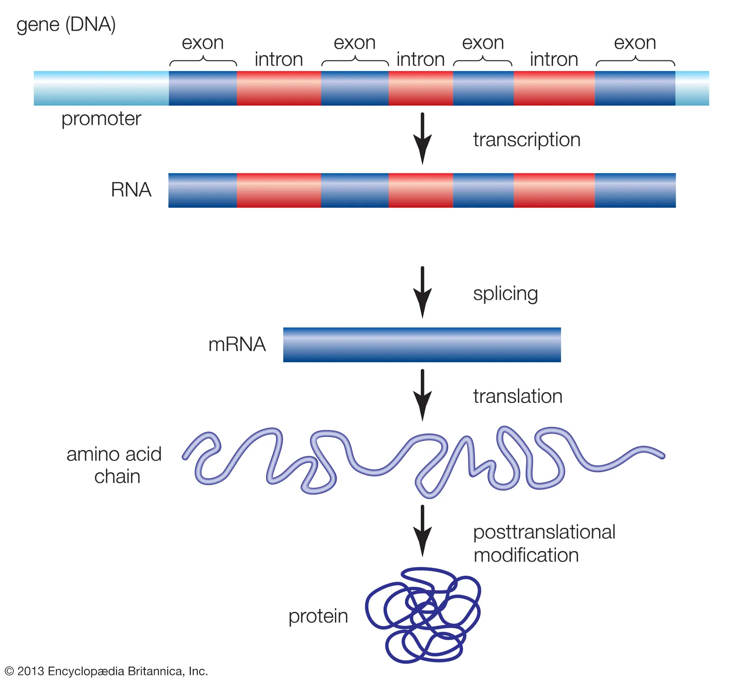
Gen: DNA’da bulunan ve hangi proteinin ne şekilde üretileceğini söyleyen
kısımlar
Gıda biyoteknolojisi istenen üretim, pazarlama ve beslenme özelliklerini
iyileştirmek için ya da değiştirmek için ve yeni türler elde etmek için hayvan, bitki ve
mikroorganizma genlerinin modifiye edildiği teknoloji dalıdır.

Slide 5
NEDEN İHTİYACIMIZ VAR ?

Slide 6
Artan dünya nüfusu
gıda zincirindeki olumsuzluklar
baklagiller, yağlı tohumlar, meyve ve sebzeler oluşturmaktadır. Bütün bunlar göz önüne
alındığında, insanların temel gıdalarını oluşturan, tarımsal ürünlerin üretiminde olduğu kadar,
ürünlerin işlenmesi ve istenilen özellikte gıdalar elde edilmesi gibi birçok sahada uygulama
imkânı bulan biyoteknolojinin önemi kendiliğinden ortaya çıkmaktadır.
Gün geçtikçe azalan doğal kaynakların
temel ihtiyaçlarının karşılanmasında yaşanılan zorluklar,
6,5 milyar olacak dünya nüfusunu beslemek için, gıda üretiminin bugünkünün 1,7 kat artırılması gerekmektedir.
İnsan gıdalarının çoğu yaklaşık 30 çeşit tarımsal üründen sağlanmakta, bunları da tahıllar, şekerli bitkiler,

Slide 7
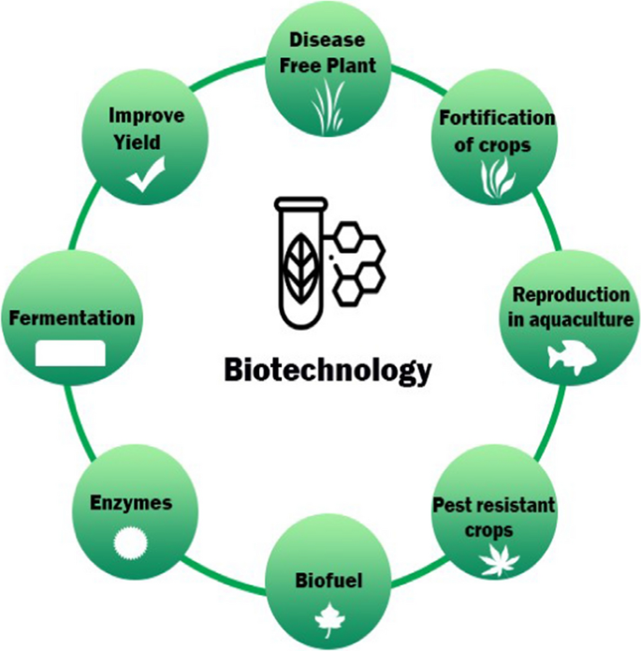
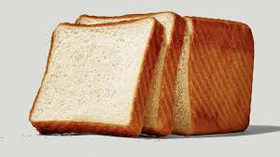
Geleneksel Biyoteknoloji
Modern Biyoteknoloji
Genetik mühendisliği
tekniklerinin kullanılarak biyolojik sistemlerin modifikasyona uğratıldığı (mutasyon ve rekombinant DNA teknolojisi) ve kan proteinleri, insan kanı serumu, insan hormonları, insülin, biyoteknolojik aşılar gibi yararlı ürünlerin eldesine olanak
veren bir alandır. Günümüzde her iki alanda kullanılmaktadır.
Biyolojik sistemler (genellikle bakteri, maya, mantar) hiçbir modifikasyona uğramadan aynen kullanılır.
Ekmek, peynir, alkol, çeşitli alkollü içkiler, sirke, yoğurt gibi maddelerin üretilmesinde kullanılır. “Fermantasyon teknolojisi” ağırlıklı olup buna yönelik üretimi kapsamaktadır.

Slide 8
Modern Biyoteknoloji Ürünleri
Bilim insanları ilgilendikleri bir genin yerini belirleyebilir, onu bakteri hücresine aktarıp, çoğaltabilirler.
Hücre kültüründe, hücreler gelişmeleri için gerekli besinlerin yer aldığı petrilerde veya şişelerde sıvı kültürde yetiştirilirler.
İlgilenilen DNA’ yı içeren hücrelerin toplu üretiminde fermentör
veya biyoreaktör adı verilen büyük kültür kapları kullanılır.
Bilim insanları, bu hücrelerdeki ilgilendikleri o özel genin ürettiği
proteinleri hasat ederek (kanser, AIDS, bulaşıcı hastalıklar, ilaç
taşıyıcılığı, gen terapisi, tümör, aşılar, prostat kanseri, meme kanseri, tanı, şeker, hepatit C, grip, bağışıklık sistemi, kalp damar, akciğer kanseri, hepatit B, lösemi, bağırsak kanseri) uygulamaları için kullanırlar.

Slide 9
BİYOTEKNOLOJİNİN TARİHSEL GELİŞİMİ

Slide 10
MÖ 3000
1150
Etanol üretimi ·
14,yy
Sirke üretimi (endüstriyel)
1650
Kültür mantarı üretimi
1673
Anton van Leeuwenhoek (1632 -1723), Protozoa ve bakterilerin fermentasyonda rol oynayabileceğini açıklayan ilk bilim adamı
Alkolik mayalanma
Mısırlılar maya kullanarak
ekmek yapımını keşfettiler
Sirke yapımı
MÖ 2000
Mezopotamyada şarap üretimi
MÖ 300
Mayalar, ilk kez Sümerler tarafından bira yapımında kullanıldılar

Slide 11
1856
1938
Proteinler ve DNA çeşitli
laboratuvarlarda çalışılmaya başlandı. “Moleküler biyoloji” terimi gündeme girdi.
1941
Bir gen bir enzim hipotezi ortaya
atıldı.
1943
Rockefeller vakfı Meksika hükümeti ile işbirliği yaparak Meksika Tarım Programı
başlatıldı. Bu yabancı yardımıyla yapılan ilk bitki ıslahı çalışması olarak biyoteknoloji tarihinde yerini aldı.
Louis Pasteur (1822 -1895) Mikroorganizmaların fermentasyondan sorumlu olduklarını tanımladı
1881
Mikrobiyal yoldan süt asidi üretimi ·
1928
Alexander Fleming’in keşfi ile penisilin dönemi başladı. Fakat 15 yıl sonra tıbbi kullanım için uygun duruma geldi.

Slide 12
1953
1998
Embriyonik kök hücre üretimi
1999
Deli dana hastalığı için hızlı ve hassas tanı sisteminin
geliştirilmesi
Kortizon büyük ölçekte üretilen ilk
ürün
1990
İlk başarılı gen terapi çalışmasının yapılması
1994
İlk genetik mühendisliği ile
geliştirilmiş domatesin dünya gıda örgütü tarafından kabulü
1996
Biyosensörlerin kullanılması
1997
Doly’nin yapılması

Slide 13
BİYOTEKNOLOJİNİN BAŞLICA UYGULAMA ALANLARI

Slide 14
Mikrobiyal Biyoteknoloji
pek çok gıdanın yapımında ve işlenmesinin kolaylaştırılmasında
endüstriyel atıkların daha etkin temizlenmesinde kullanılan canlıların
aşı yapımında ve klonlamada,
insülin ve büyüme hormonu

Slide 15
Hayvan Biyoteknolojisi
Hayvanlar önemli ürünlerin üretilmesinde “biyoreaktörler” olarak
kullanılabilir.
Transgenik hayvanlar diğer canlıların genlerini bünyelerinde bulundurur.
Hayvanlar ayrıca temel çalışmalar için de çok önemli model organizmalardır.

Slide 16
Enzim Teknolojisi
Özgün kimyasal reaksiyonlar için kullanımları
Enzim immobilizasyonu (tutuklanması)
Yarı sentetik penisilin üretiminde
Nişasta ve selüloz hidrolizinde
Biyolojik analizler için sensörlerin oluşturulmasında

Slide 17
Atık Teknolojisi
Atıkların yeniden kullanılabilmesi
Atıklardan yeni ürünlerin üretilmesi (Ör: alkol)

Slide 18
Çevre Teknolojisi-Biyoremediyasyon
Biyoremediyasyon,
Kirliliğin kontrolü
Atık toksinlerin uzaklaştırılması
Düşük dereceli madenlerden ve madencilik endüstrisi atıklarından
metallerin geri kazanılması

Slide 19
Tarımsal Biyoteknoloji
Besin değeri yüksek,
hastalığa dirençli,
strese toleranslı
kimyasal ilaç kullanılmasına gerek duyulmayan zararlılara-
dayanıklı,
daha yüksek protein veya vitamin içeriğine sahip bitkileri
Bitkilerin farmakolojik ürünlerin kaynağı olarak kullanılması,

Slide 20
Tıbbi Biyoteknoloji
Yeni ilaçların oluşturulması
İlaçların sadece hastalıklı bölgeye ulaşmasının sağlanması
Hastalık tanılarının geliştirilmesi
Aşıların geliştirilmesi
İnsan genomunun anlaşılması

Slide 21
Potansiyel Problemler???
Antibiyotiğe dirençli mikroorganizma oluşması
İnsan sağlığı üzerine ters etki
Etik ilkeler
  İnsan genlerinin kullanılması
  Pirinç (diyareyi engelleyen bağışıklık sistemi genleri), bebek maması
(laktoferrin ve lisozim) çiftlik hayvanı (İnsan büyüme hormonu)

Slide 22
Tartışma
GDO için en geçerli sebep?
Biyoteknoloji alanındaki gelişmelerin gelecekteki olası tehlikeleri?
Siz olsanız nasıl bir gıda üretirsiniz? Neden ve ne amaçla? Hangi genleri aktarırsınız??

Slide 23
Biyoteknolojik Yöntemlerle Üretilebilecek Bazı Ürünler
1. Ekmek Mayacılığı
2. Mikrobiyolojik Olarak Besin Maddeleri Üretimi
3. Tek Hücre Proteini
4. Etil Alkol Fermantasyonu
5. Mikrobiyolojik Yolla Yağ Üretimi
6. Gliserin Fermentasyonu
7. Antibiyotik Üretimi
8. Mikrobiyolojik Yolla Enzim Üretimi
9. Mikrobiyolojik Yolla Vitamin Üretim

Slide 24
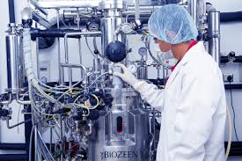
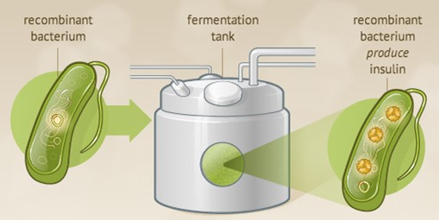

Slide 25
Fermentasyon Teknolojisi
mikroorganizmalar ile optimum şartlarda gerçekleştirilen biyolojik değişimler yoluyla yapılan üretim teknolojisi bir çok ürün ve gıda maddesi fermantasyon yoluyla üretilmektedir.
Bu sebeple gıda bilimi ve teknolojisi içersinde fermantasyon teknolojisinin yeri ve önemi tartışılmazdır
Çeşitli antibiyotikler, enzimler, vitaminler, organik asitler, aminoasitler, besin maddeleri (turşu, salamura, zeytin, boza, sirke, peynir, yoğurt, vs. tek hücre proteinleri ekmek mayası, alkollü içkiler gibi
biyolojik katalizör olarak mikroorganizmaları kullanarak tabiatta bol bulunan hammaddelerden artık maddelerden ve bir çok sanayinin yan ürünlerinden yeni gıdaların elde edilmesi oldukça ekonomik olup insanlar için önemli bir gelecek vaadetmektedir.
Bu yolla bilinen bir takım alkollü içkiler ve gıdaların yanında yeni ürünlerin üretimi de yapılmaktadır.

Slide 26
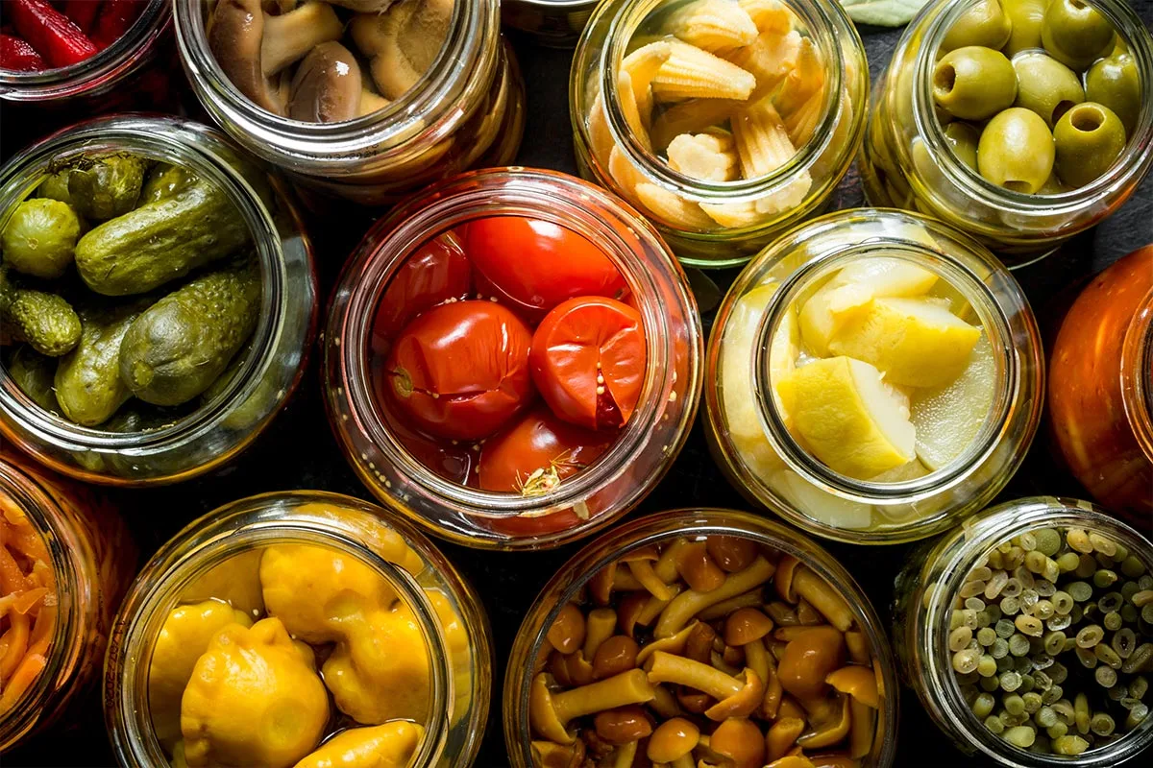
İnsan beslenmesinde kullanılan gıdaların ülkelere göre farklılık göstermesinde etkili faktörler;
kullanılan laktik asit bakterilerinin türü oldukça etkilidir. Bu özelliklerinin yanında laktik asit bakterilerinin insan sağlığı açısından olumlu etkileri de göz ardı edilmemelidir.
doğa koşulları, ekonomik koşullar ve toplumda yerleşik örf, adet ve gelenekler
Etnik, tipik, yöresel, bölgesel özellikli ürünler ve geleneksel gıdalar, literatürde en çok kullanılan grup isimleri olarak görülmektedir.
Bu ürünlerin başında laktik asit bakterilerinin kullanılmasıyla üretilen gıdalar gelmektedir. Fermente geleneksel gıdaların özgün tekstürü, tadı, koku ve görünüşünün oluşmasında yöresel hammaddenin yanında,

Slide 27
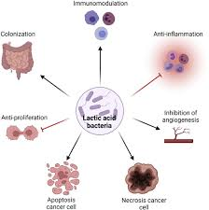
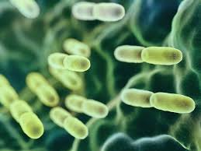
Fermente geleneksel gıdaların özgün tekstürü, tadı, koku ve görünüşünün oluşmasında yöresel hammaddenin yanında, kullanılan laktik asit bakterileri de oldukça etkilidir.
gram-pozitif, fakültatif anaerob, katalaz negatif, hareketsiz, sitokromdan yoksun ve spor oluşturmayan; Eubacteriales takımının, Streptococcaceae ve Lactobacillaceae familyalarının içerisinde yer alan; Lactobacillus, Lactococcus, Tetragonococcus, Vagococcus, Weissella, Streptococcus, Leuconostoc, Aerococcus, Oenococcus ve Pediococcus cinsi bakterilerdir.
kok, çomak, tetra formasyon ve ovoid şeklinde bulunabilirler. Laktik asit bakterileri gelişme sıcaklıkları bakımından termofil ve mezofil özellik göstermektedir.
10-45 °C arası sıcaklıklarda, yüksek tuz konsantrasyonlarında gelişme ve asit veya alkali tolere etme yeteneklerine sahiptirler.
Ayrıca bu bakteriler heterotrof beslenme şekli gösterirler.

Slide 28
Genel olarak laktik asit bakterileri, süt ve süt ürünlerinde, bitkilerde ve bitki artıklarında, insan ve hayvan barsak mukozalarında bulunabilirler.
Laktik asit bakterileri, glikozu homofermentatif ve heterofermentatif olmak üzere 2 şekilde
katabolize ederler.
1. Homofermentatif Laktik Asit Bakterileri: Glikozu EMP (Embden Meyerhoff
Parnas) yolunu kullanarak parçalaması sonucu, % 90 laktik asit % 10 CO₂ oluşturan
bakterilerdir.
2. Heterofermentatif Laktik Asit Bakterileri: Bu tip bakteriler, glikozu HMP
(Hekzozmonofosfat) yoluyla parçalayarak laktik asit yanında etanol, asetik asit ve
CO2 gibi yan ürünler oluştururlar. Laktik asit bakterileri tarafından oluşturulan laktik
asidin miktarı türlere göre değişmektedir.

Slide 29
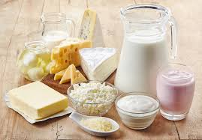
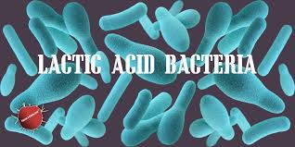
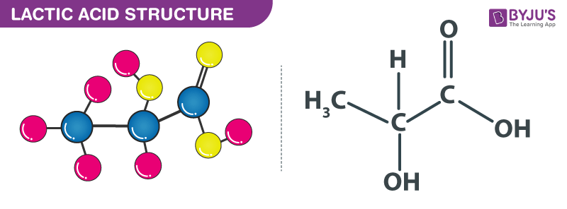
Süt ürünlerinde (peynir, yoğurt, tereyağ, kefir, kımız vs.) bulunan laktik asit bakterileri ürünlere kendine has aroma, koku ve yapı kazandırılmasında yardımcı olmaktadır.
Örneğin tereyağında oluşturdukları metabolitler sonucu özellikle de diasetil ile yayık yağının aromasını oluşmasını sağlamaktadır.
Bu bakterilerin oluşturduğu metabolitler ve bakteriosin yardımıyla bazı patojenlerin inhibisyonu da
sağlanmaktadır. Örneğin, kefir florasını oluşturan maya ve laktik asit bakterilerinin bir
bütün olarak Enterobacteria ve bazı patojen bakteriler üzerine inhibitör etkileri olduğu belirlenmiştir.
Ürettikleri laktik asitle ürünün korunmasına yardımcı olurlar
Yoğurtta bulunan laktik asit bakterilerinin kolesterol düşürücü, üretilen laktik asit
ve yoğurdun sahip olduğu diğer antibakteriyel maddeler, kalın bağırsakta indol ve
skatol gibi fenolik bileşikler üreterek canlı dokuya zarar veren ve hatta kanser
başlangıcına neden olan bakterilere karşı engelleyici, bağışıklık sistemini güçlendirici,
vücudu koruyucu ve enfeksiyonları engelleyici, kadınlarda hamilelik süresince ve
sonrasında kan basıncını düzenleyici etkisi olduğu belirtilmektedir

Slide 30
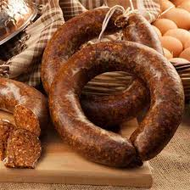
Fermente sucuklarda hakim flora laktik asit bakterileridir.
oluşturdukları metabolitler ile sucuğa has özelliklerin kazandırılmasında etkendirler.
Sucukta laktik asit bakterileri karbonhidratları indirgeyerek aroma oluşumuna katkı
sağlarlar. pH düşürücü etkisiyle (>5.3) ürün daha çabuk kurur, nitrit parçalanması ve
renk oluşumunu hızlandırır. Fazla şeker ilave edilmesi durumunda aşırı asitlik
meydana getiren homofementatif laktik asit bakterilerinin gelişimi yavaşlarken,
heterofermentatif laktik asit bakterileri ortama hakim olur. Bu da aşırı gaz oluşumuna
neden olarak sucukta gözenekli yapı oluşturabilir
L. plantarum, L. sake ve L. curvatus türleri bulunmaktadır.
Bu mikroorganizmalar
Sucukların bağırsağa doldurulma esnasına kadar fazla bir fark yoktur. Bağırsağa konduktan sonra fermente sucuk işlem işlem görmez kendi kendine bırakılarak kuruması,olgunlaşması ve fermente olması sağlanır

Slide 31
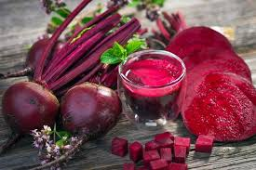
Geleneksel Türk içeceği olan şalgam üretiminde kullanılan, içerisinde laktik asit
bakterilerini de barındığı ekşi maya (L. sanfranciscensis, L. pontis, L. brevis, L.
plantarum, L. alimentarius, L. fructivorans, L. reuteri, L. fermentum ve Saccharomyces
cerevisiae ve az miktarda Saccharomyces exiguous, Candida krusei ve Candida
milleri) ile fermentasyon sonucu şalgamın kırmızı renginin daha iyi oluştuğu belirtilmiştir.

Slide 32
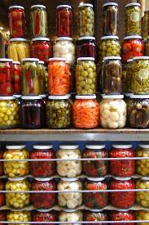
Turşularda en baskın mikroorganizma L. plantarum’dur. Turşu yapımında salamura
konsantrasyonu bu mikroorganizmaya göre ayarlanmaktadır.
Turşu üretiminde
kontrollü bir fermentasyon sağlanabilmesi için L. plantarum’un starter kültür olarak
kullanılması gerekmektedir.
Böylece daha fazla miktarda ve yüksek konsantrasyonda
laktik asit eldesi söz konusudur.
Kullanılan L. plantarum başlıca etmen olmasa da
hıyar turşusunda şişme meydana getirilmesine neden olabilir. Bu bozulma
L. plantarum'un malik asidi dekarboksile ederek CO₂ oluşturmasıyla meydana gelebilir

Slide 33
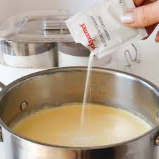
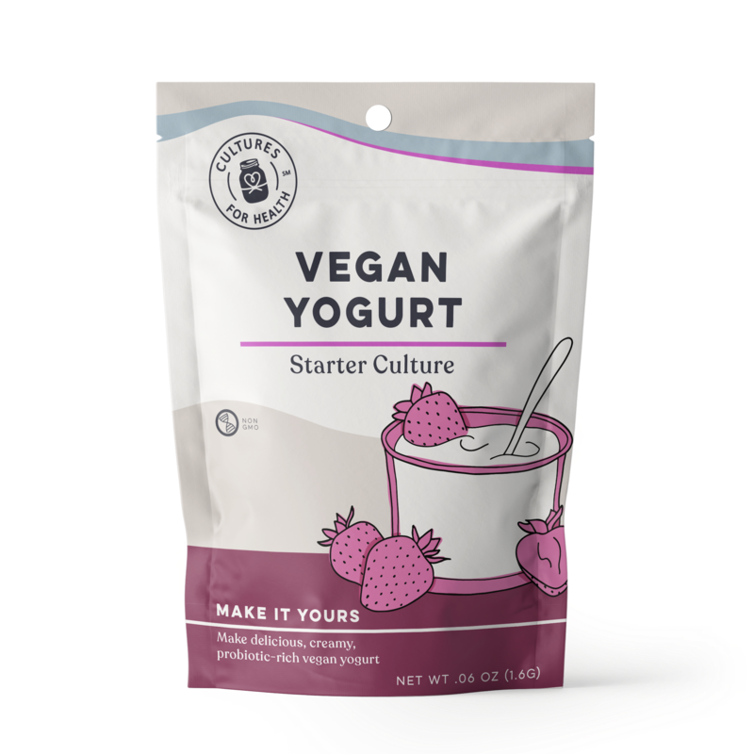
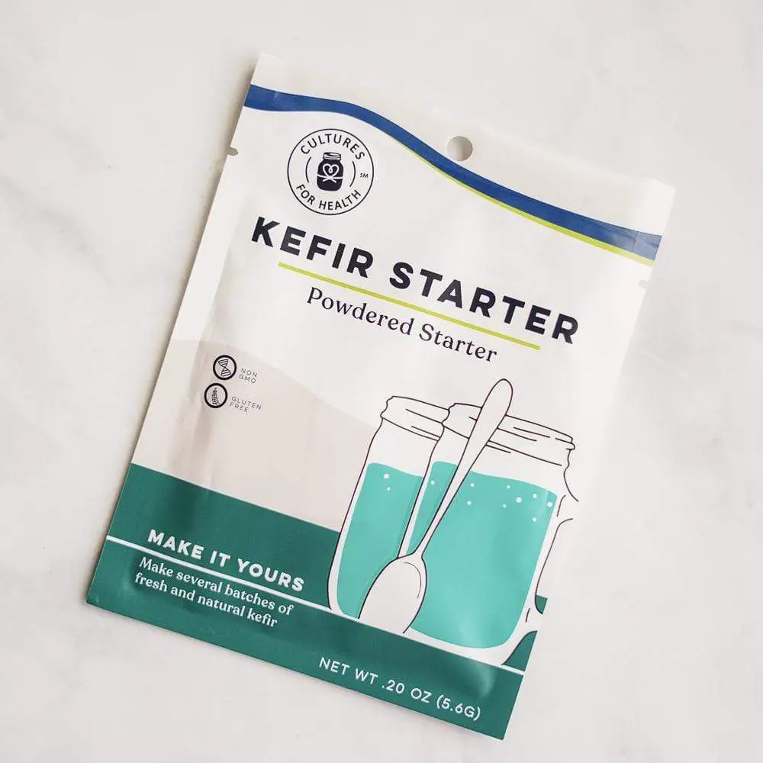
Starter kültür, genellikle gıda endüstrisinde kullanılan, belirli mikroorganizmaları içeren bir karışımdır.
Bu mikroorganizmalar, fermantasyon sürecini başlatmak ve hızlandırmak için kullanılır.
Özellikle süt ürünleri (peynir, yoğurt), ekmek, salamura ürünler ve alkollü içecekler gibi gıdaların üretiminde yaygın olarak kullanılır.
Starter kültürler, gıdanın lezzetini, dokusunu ve dayanıklılığını geliştirmek amacıyla seçilmiş bakteriler, mayalar veya küflerden oluşabilir.

Slide 34
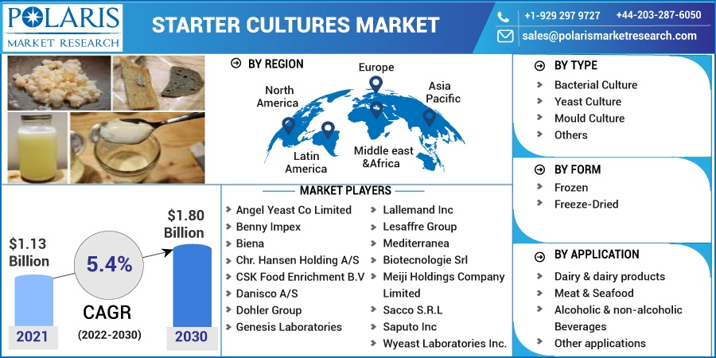

Slide 35
Fermantasyonu Başlatır ve Hızlandırır:
Starter kültürler, doğal fermantasyon sürecini hızlandırarak istenen mikrobiyal faaliyetleri kontrol altına alır. Bu, özellikle gıda üretiminde zaman tasarrufu sağlar.
Kalite ve Tutarlılık Sağlar: Geleneksel yöntemlerle yapılan fermantasyonda farklı mikroorganizmalar devreye girebilir ve bu da ürünün lezzet, doku ve görünümünde tutarsızlıklara neden olabilir. Starter kültürler sayesinde, her parti ürün aynı kalitede olur.
Lezzet ve Doku Geliştirir: Starter kültürler, gıdanın lezzetini ve aromasını geliştiren özel asitler, enzimler ve bileşenler üretir. Örneğin, yoğurt ve peynir gibi ürünlerde karakteristik lezzet ve kıvam bu mikroorganizmalar sayesinde oluşur.
Koruyucu Etki Sağlar: Starter kültürlerin fermantasyon sırasında ürettiği organik asitler (örneğin laktik asit), pH'ı düşürerek zararlı mikroorganizmaların üremesini engeller. Bu, ürünlerin daha uzun süre dayanmasını ve güvenli olmasını sağlar.
Besin Değerini Artırır: Fermantasyon süreci, bazı gıdaların besin değerini artırabilir. Örneğin, fermantasyon sırasında probiyotik bakteriler gelişebilir ve sindirime yardımcı olan yararlı enzimler üretebilir.
Sonuç olarak, starter kültürler hem gıda güvenliği hem de kalite açısından kritik bir rol oynar.

Slide 36
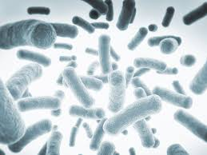
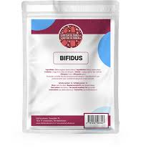
Maysa Gıda
Ürünler: Yoğurt, peynir, kefir, tereyağı gibi süt ürünleri için çeşitli starter kültürler sağlar.
Web Sitesi: maysa.com.tr
Probiyokim
Ürünler: Probiyotikler, starter kültürler, fermantasyon yardımcıları gibi ürünler sunar.
Web Sitesi: probiyokim.com.
Lallemand Türkiye
Ürünler: Peynir, yoğurt ve diğer süt ürünleri için starter kültürler; ayrıca ekmek mayaları ve fermantasyon ürünleri.
Web Sitesi: lallemand.com4.
Chr. Hansen Türkiye
Ürünler: Global bir biyoteknoloji firması olan Chr. Hansen, Türkiye’de de peynir, yoğurt gibi süt ürünleri için starter kültürler sağlar.
Web Sitesi: chr-hansen.com
Danisco (Dupont)
Ürünler: Süt ürünleri, ekmekçilik ve diğer fermente ürünler için starter kültürler.Web Sitesi: dupontnutritionandbiosciences.com

